Slide 1
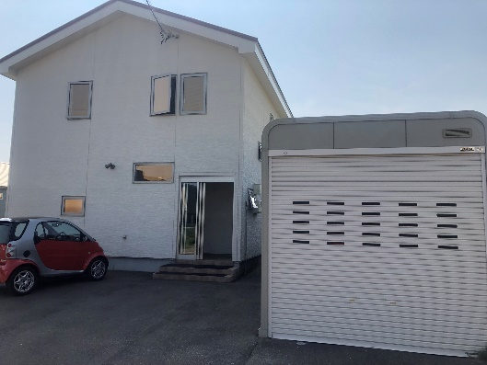
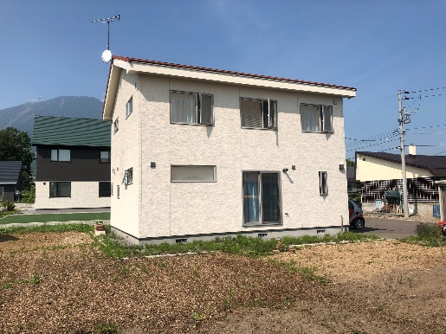
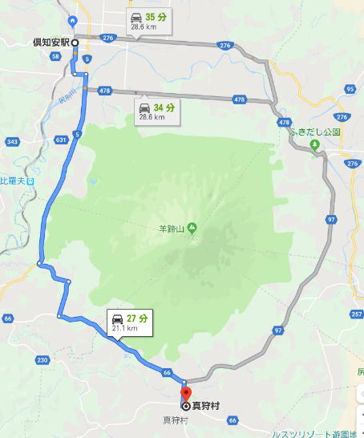
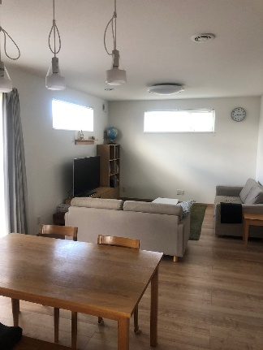
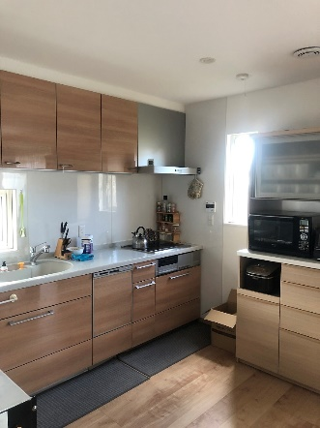
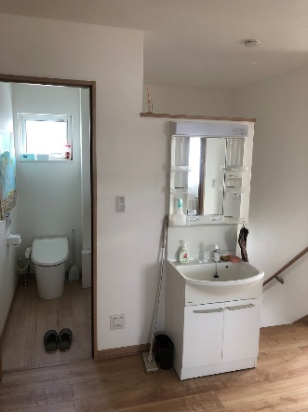
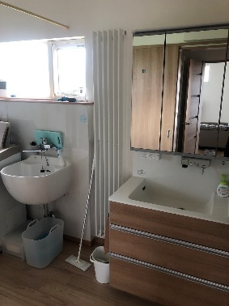
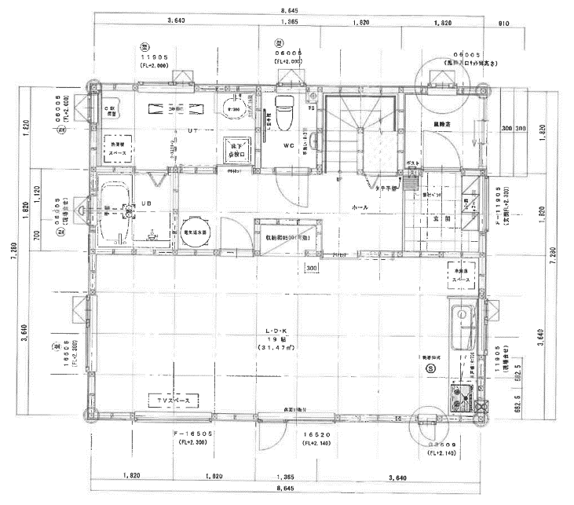
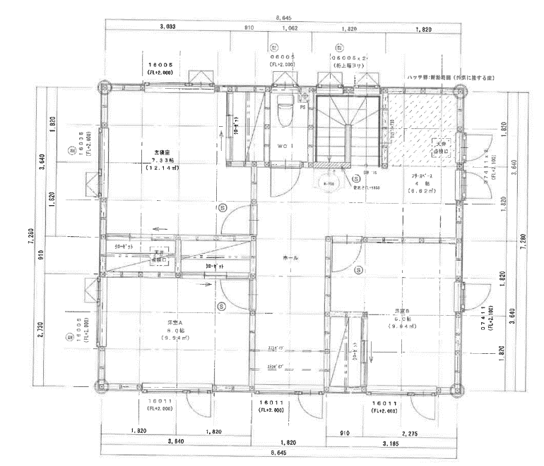
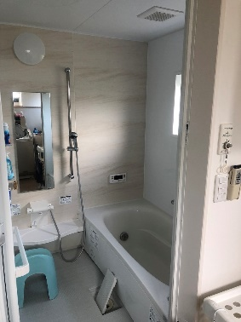
真狩村住宅街 綺麗な一戸建て！車庫（２台）物置・除雪機・車付
種目 |  | 中古住宅
所在 |  | 虻田郡 真狩村
間取 |  | ３LDK
価格 |  | 3,700万円
住所 |  | 北海道虻田郡真狩村字社１－１７
最寄駅 |  | JR函館本線「倶知安」駅下車 倶知安から道南バスで「留寿都方面」行き
土地 |  | ５５１．４９㎡ （約１６６．８３坪）
建 物 | 構造・規模 |  |  | 木造 ２階建
 | 延べ面積 |  |  | １２５．８６㎡ （約３８.０７坪）
 | 間取内訳 |  |  | 1F： LDK （１９帖） 2F： 洋室３（６帖、６帖、７.33帖）
土地権利 |  |  | 所有権 |  | 地目 |  | 宅地
都市計画 |  |  | なし |  | 用途地域 |  | 指定なし
建ぺい率 |  |  | ７０％ |  | 容積率 |  | ４００％
他の法令上 の制限 |  |  | 景観条例
築年月 |  |  | ２０１３年７月 |  | 駐車場 | 駐車場 | ２台車庫 ３台屋外
現況 |  |  | 現況渡し |  | 引渡日 | 引渡日 | 相談
接道 |  |  | 東側公道（幅員約５ｍ）に間口２７．５２ｍ接する
設備 |  |  | 公営上下水道、電気コンロ、システムキッチン、 電気給湯、オール電化 他一部家具付
学校区 |  |  | 真狩小学校（真狩村字真狩58-1） 真狩中学校（真狩村字見晴48）
1F
免許番号 北海道知事免許 石狩（3）第７３９２号
０１３６－５５－５４７７
■手数料：３％＋６万＋消費税
■取引態様：媒介（仲介）
■担当： 北橋
ダイニチキャピタル＆ホープ株式会社
TEL
０９０－１３８７－２２６８
ニセコ倶知安店 〒044-0054 倶知安町北４条西3丁目２番２
FAX
０１３６－５５－５４３７
. メール：kitahashi@d-hope.jp

